Slide 1

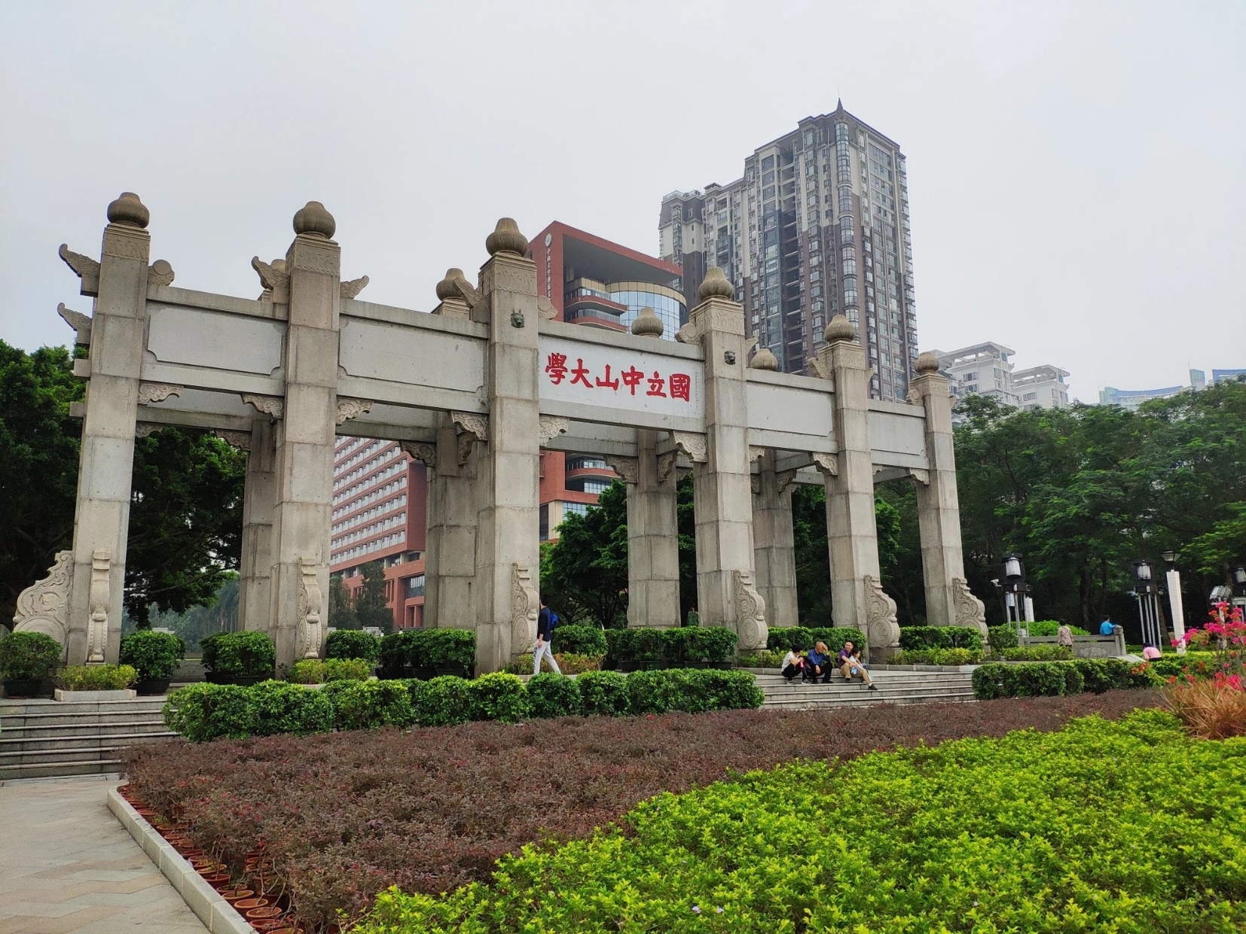
FVL学习讲座
汇报人：王晨曦
2022.12.18
Notes:
关注公众号：今日双鸭山

Slide 2

1
Flow-based Generative Model

Slide 3

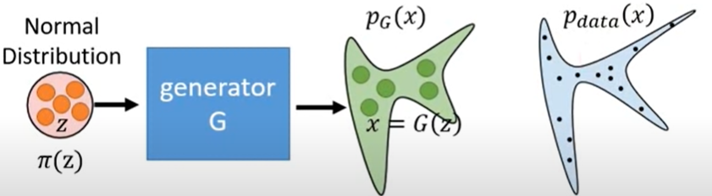
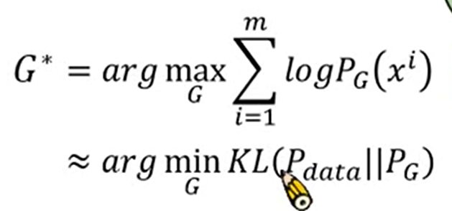

1
细节
生成模型旨在 将一个分布生成另外一个分布，这个分布可以跟我们想要的真实的分布非常相近。

Slide 4
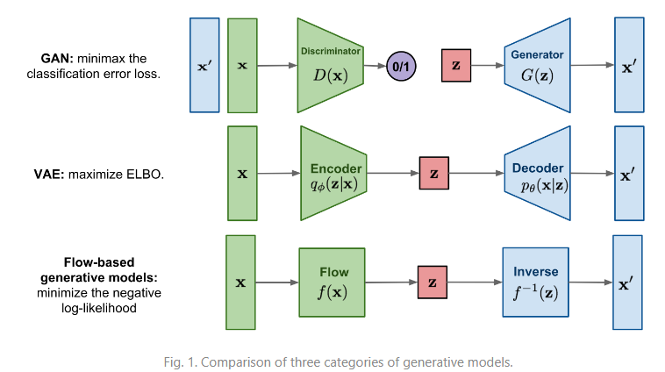
1
细节
GAN 通过联合训练一个判别器，但是存在难训练的问题（模式崩塌）。
VAE 通过最优化出一个最优下界，没有直接优化目标函数，所以能力非常有限。
流模型则直接去对目标函数进行优化，虽然这对模型的设计会有很高的要求。

Slide 5
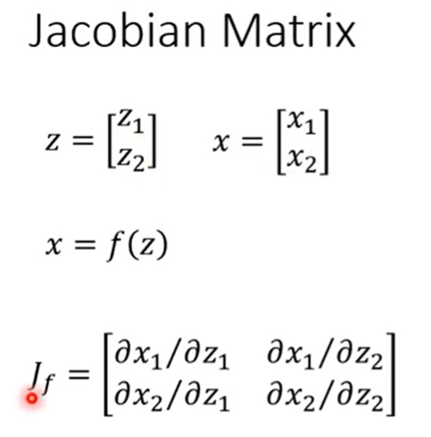
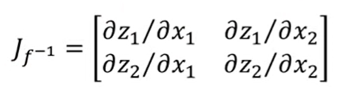
1
细节
前置知识1： 雅可比矩阵
一个函数的雅可比矩阵，与这个函数的逆的雅可比矩阵
互逆

Slide 6
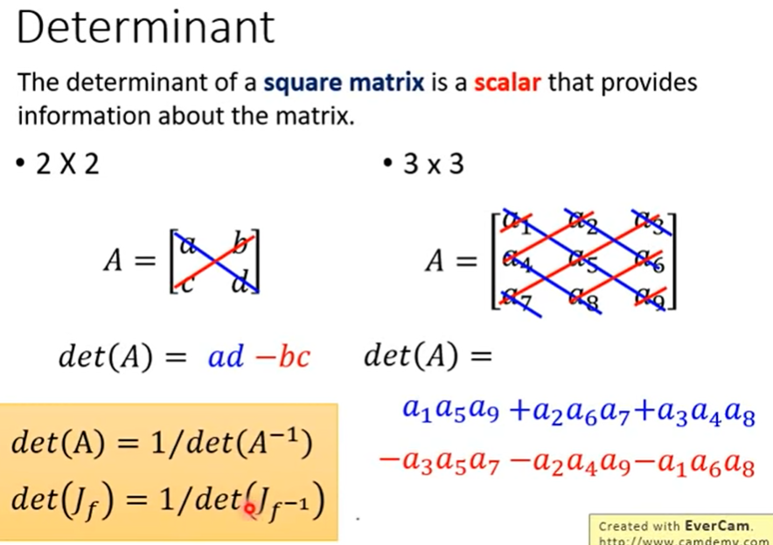
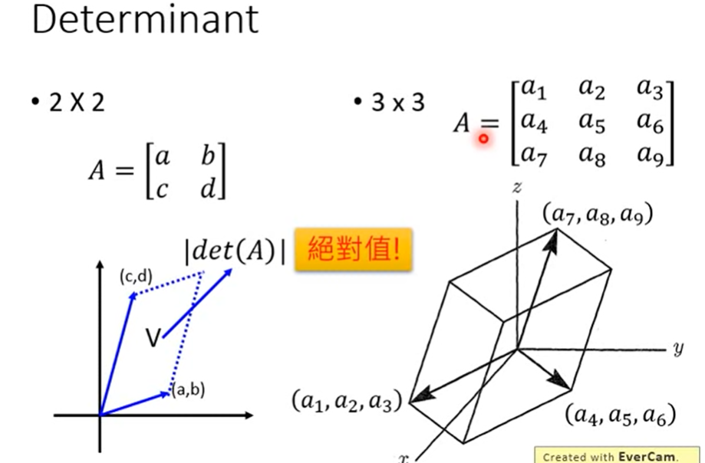
1
细节
前置知识2： 矩阵行列式

Slide 7
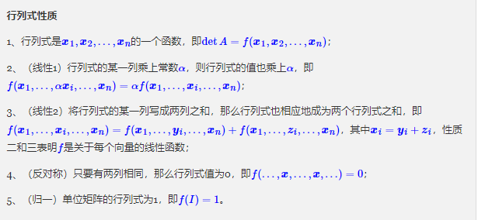
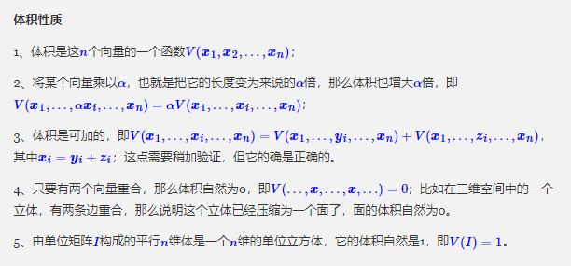
1
细节
前置知识2： 矩阵行列式
行列式就是体积。

Slide 8
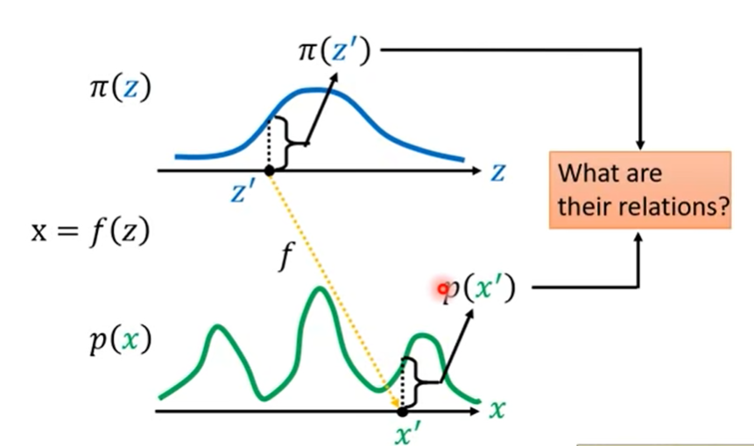
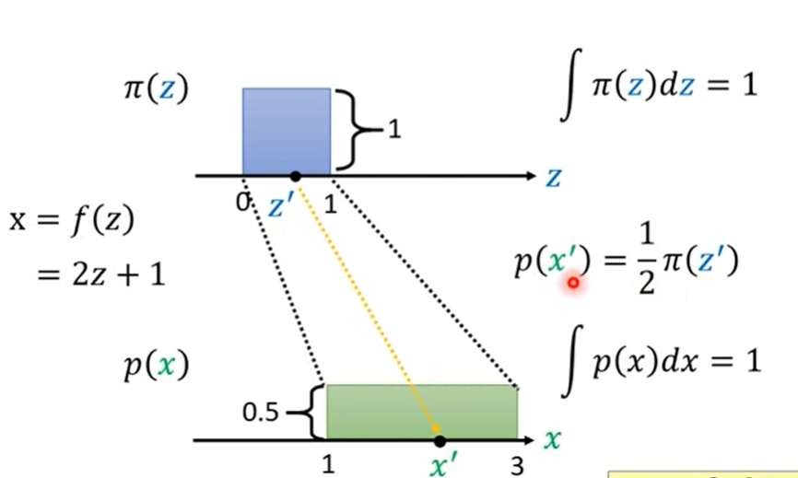
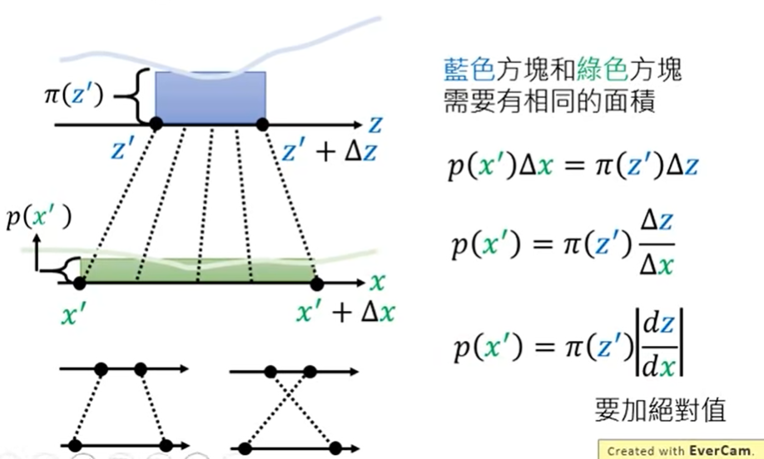
1
细节
前置知识3： 变量代换

Slide 9
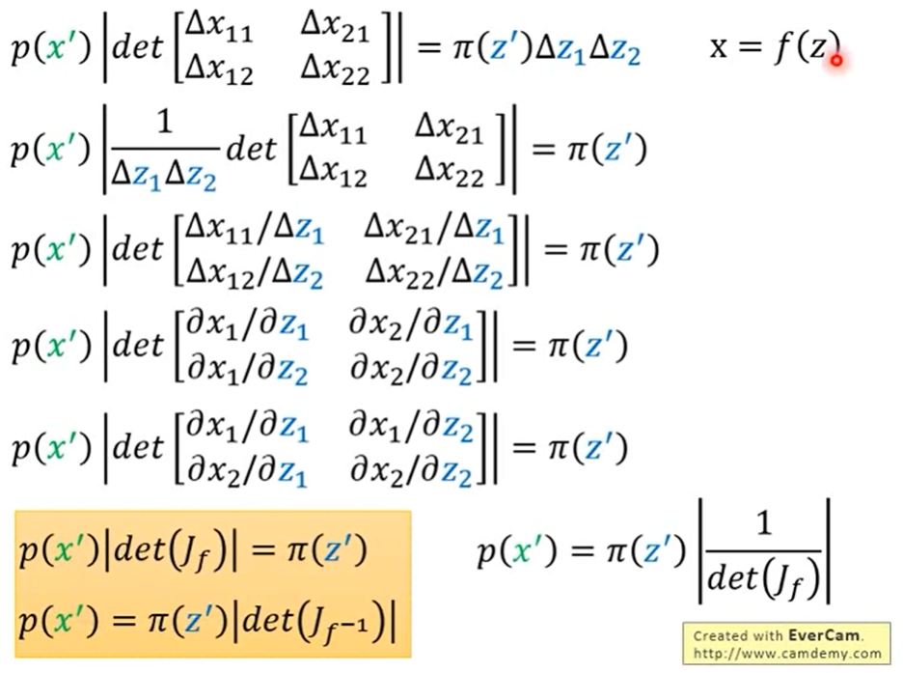
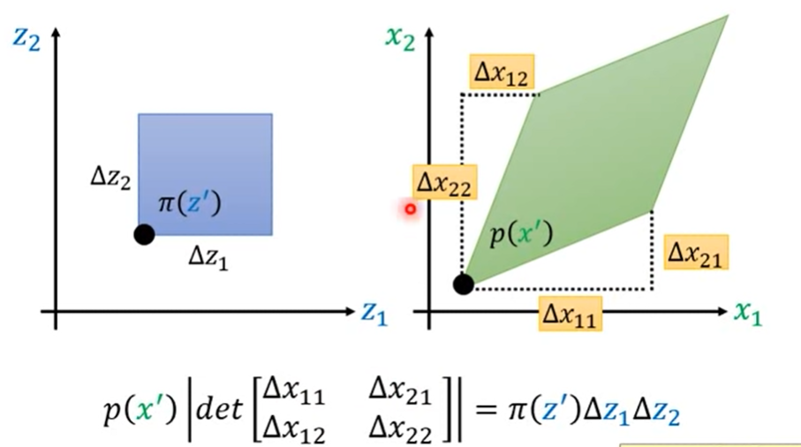
1
细节
前置知识3： 变量代换

Slide 10
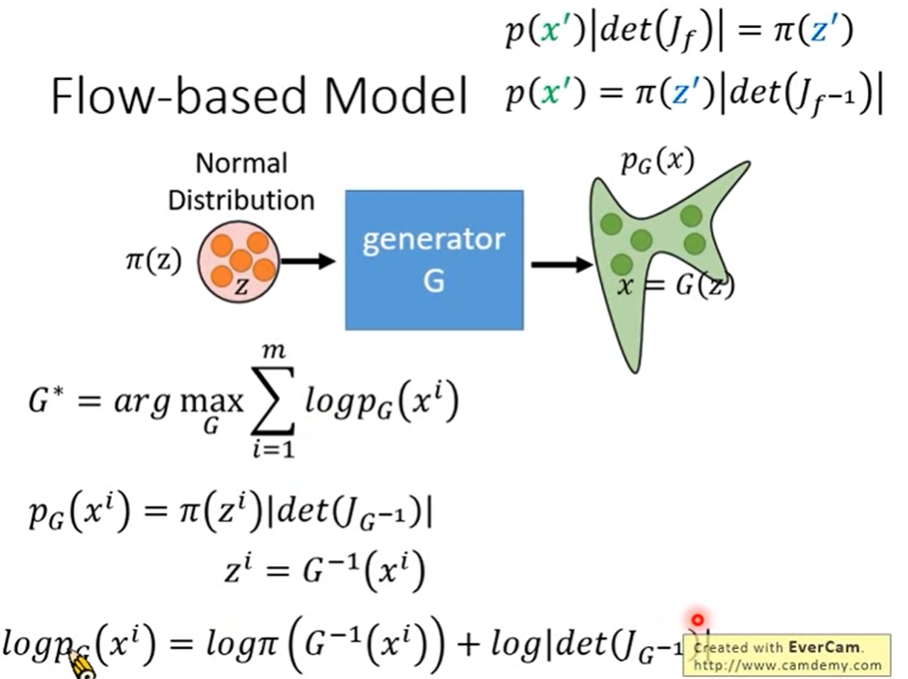
1
细节
对生成器有很高的要求，首先要保证行列式很好算，不然在行列式计算过程中就会耗费更多的时间；另外要保证这个函数可逆。

Slide 11
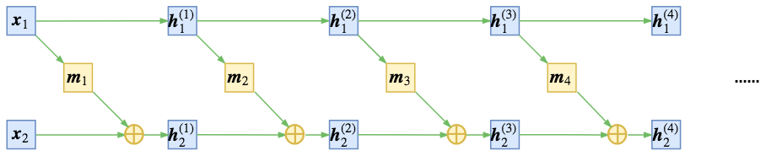







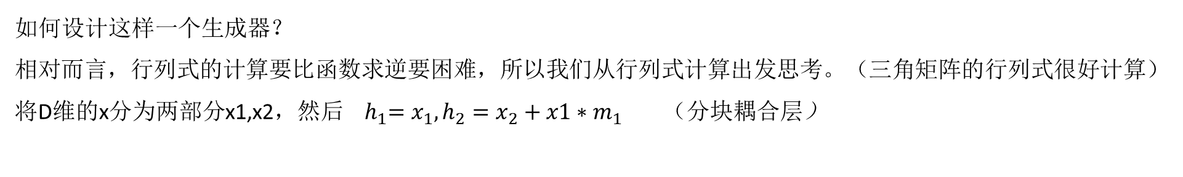

1
细节
如何设计这样一个生成器？
相对而言，行列式的计算要比函数求逆要困难，所以我们从行列式计算出发思考。（三角矩阵的行列式很好计算）
将D维的x分为两部分x1,x2，然后${ h}_{1}=x_{1}, h_{2}=x_{2}+x1∗m_{1}$ （分块$耦合层$）
行列式为1，并且m与行列式计算无关，所以实际上m这个操作可以是任意操作（卷积，全连接….）
另外关于矩阵可逆这部分，其实没怎么看到有人针对这个问题做研究，有一个解释是说，矩阵可逆的要求很低，行列式只要不为0就代表矩阵可逆，所以随机sample一个矩阵大概率都是可逆的。
$${ h}_{1}$$
$${ h}_{2}$$
$${ x}_{1}$$
$$Ι$$
$$m_{1}$$
$${ x}_{2}$$
$$ο$$
$$Ι$$

Slide 12
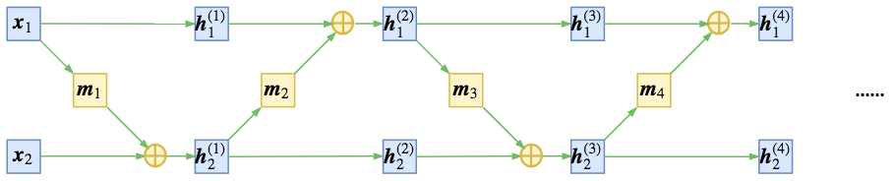
1
细节
对于第一层的设计仍会有部分缺陷，一直复制会导致有一部分的信息始终是输入的分布。
可以通过交替或者随机打乱的方式。

Slide 13
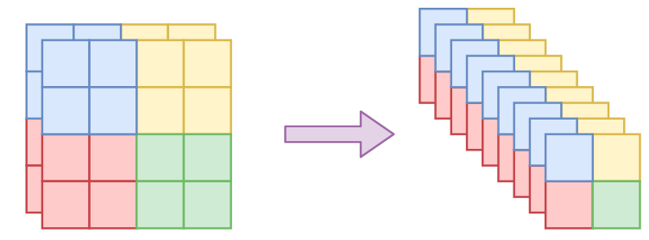
1
细节
刚刚提到m可以为任意的操作，可以是卷积。然而不是任意情况下套用卷积都是合理的，用卷积的前提是输入（在空间维度）具有局部相关性。图像本身是具有局部相关性的，因为相邻之间的像素是有一定关联的，因此一般的图像模型都可以使用卷积。flow中的有两个操作：1、将输入分割为两部分x1,x2，然后输入到耦合层中，而事实上只对x1进行处理；2、特征输入耦合层之前，要随机打乱原来特征的各个维度（相当于乱序的特征）。这两个操作都会破坏局部相关性，比如分割操作有可能割裂原来相邻的像素，随机打乱也可能将原来相邻的两个像素分割得很远。
（squeeze操作）

Slide 14
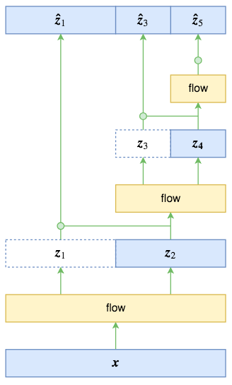
1
细节
为了进一步降低计算量，引入多尺度的结构。（SPLIT）
如图所示。原始输入经过第一步flow运算（“flow运算”指的是多个耦合层的复合）后，输出跟输入的大小一样，这时候将输入对半分开两半z1,z2（自然也是沿着通道轴），其中z1直接输出，而只将z2送入到下一步flow运算，后面的依此类推。比如图中的特例，最终的输出由z1,z3,z5组成，总大小跟输入一样。

Slide 15
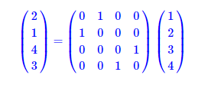
1
细节
在分块耦合层的部分，一个很重要的操作就是将维度打乱，防止输入的一部分一直复制到输出。
前面提到两种方法，一个是交错开，一个的随机打乱，但是交错开跟随机打乱其实本质上都是实现了一个置换操作。
可以把这个置换的矩阵换成一个可学习的参数，本质上就是一个1*1的卷积。

Slide 16
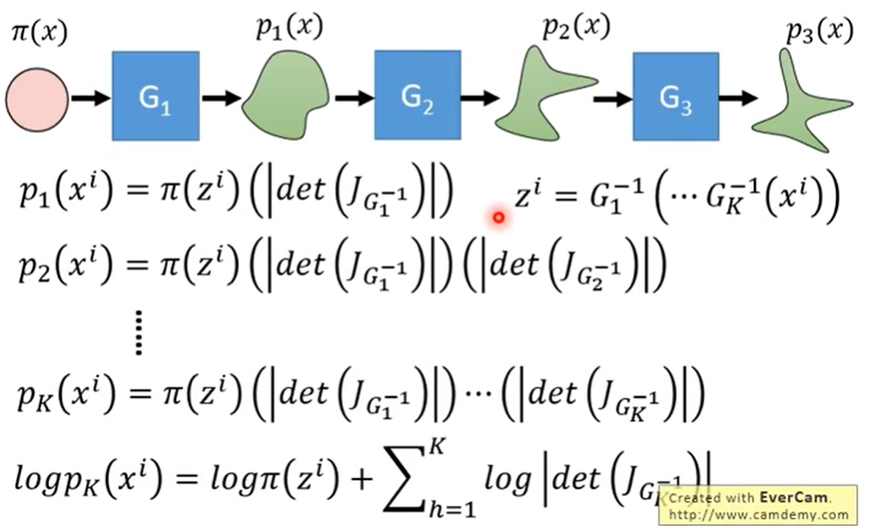
1
细节
对生成器的高要求限制了一个生成器的表达能力
所以可以用多个满足这个条件的生成器组成一个大的生成器，Flow的名字就由此而来。

Slide 17
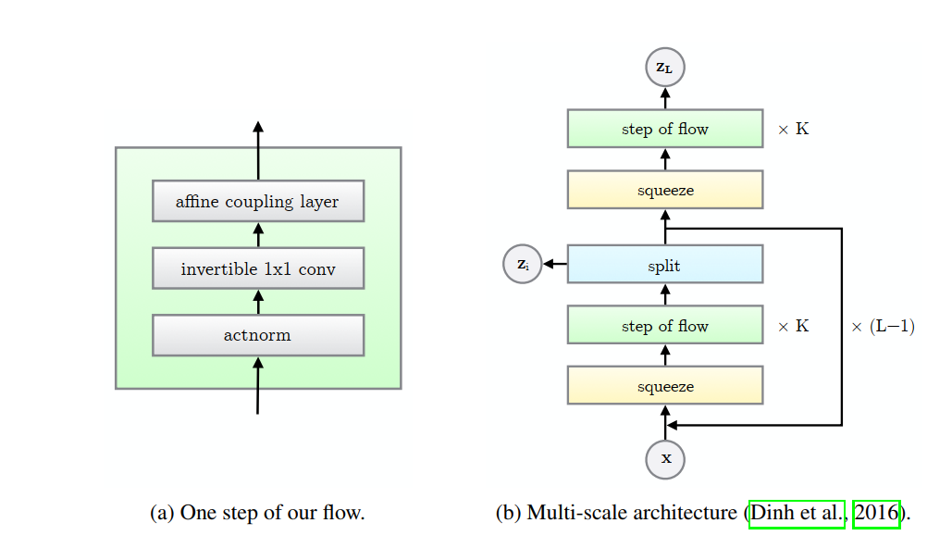
1
细节
最终流模型模块的结构图：

Slide 18
1
细节
结果展示：

Slide 19
1
细节
References：
[1]苏剑林. (Aug. 26, 2018). 《细水长flow之RealNVP与Glow：流模型的传承与升华 》[Blog post]. Retrieved from https://spaces.ac.cn/archives/5807
[2]苏剑林. (Aug. 11, 2018). 《细水长flow之NICE：流模型的基本概念与实现 》[Blog post]. Retrieved from https://spaces.ac.cn/archives/5776
[3] Lilian Weng. Flow-based deep generative models. Lilian-weng.github.io, 2018
[4] Hung-yi Lee. Machine Learning https://www.youtube.com/watch?v=uXY18nzdSsM&t=2864s
[5] Dinh, L., Krueger, D., and Bengio, Y. (2014). Nice: non-linear independent components estimation. arXiv preprint arXiv:1410.8516. [6] Dinh, L., Sohl-Dickstein, J., and Bengio, S. (2016). Density estimation using Real NVP. arXiv preprint arXiv:1605.08803. [7] Kingma D P, Dhariwal P. Glow: Generative flow with invertible 1x1 convolutions[J]. Advances in neural information processing systems, 2018, 31.

Slide 20
2
Flow-based Model in Low-level Computer Vision

Slide 21
2
Detail
流模型应用到底层视觉有两个特点，一个是利用最大似然函数去估计概率密度，一个是设计了一个可逆的网络。现有的一些基于流模型的底层视觉任务都是发挥了这两个特点。
利用最大似然函数的方法将传统的回归损失替换成了最大似然损失，基于的动机则是认为对于一个低质量的图片，其对应的高质量图片是有很多个版本的，反之亦然。使用回归损失是将多个高质量的版本取平均得到输出，而更合理的方式则是找到多个高质量图片中概率最大的一个图片作为输出，使用的方法就是用最大似然估计。
利用可逆网络的方法通常会训练两个过程，前向过程和反向过程。因为网络完全可逆，可以利用前向过程和反向过程的不同特点学习不同的东西。

Slide 22
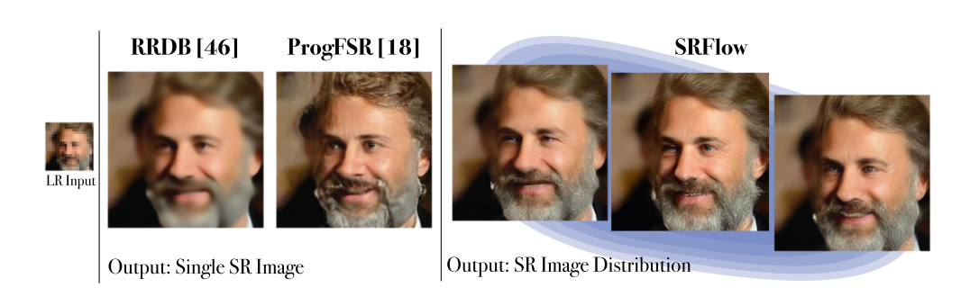
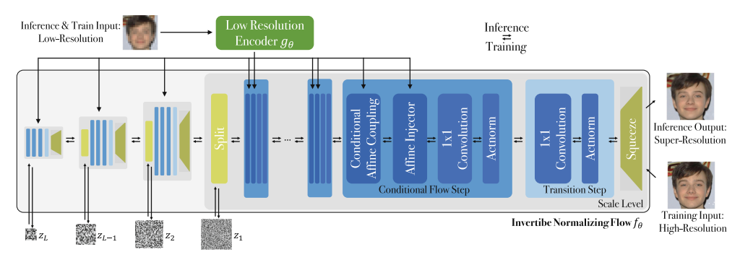
2
Detail
SRFlow：Learning the Super-Resolution Space with Normalizing Flow ECCV2020

Slide 23
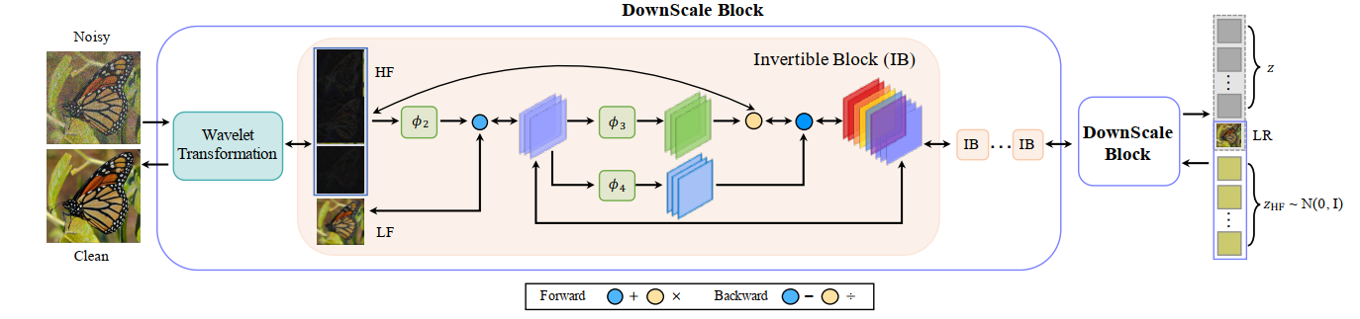
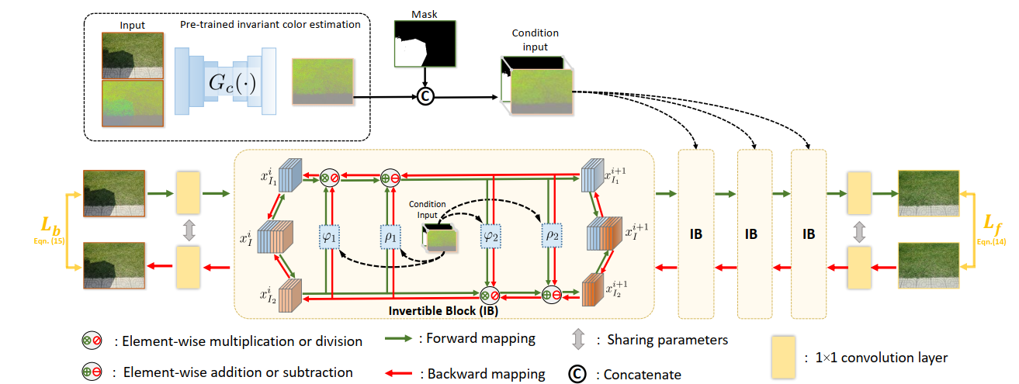
2
Detail
Invertible Denoising Network: A Light Solution for Real Noise Removal CVPR2021
Bijective Mapping Network for Shadow Removal CVPR2022

Slide 24
2
Detail
Conditional normalizing flow:
[1] SRFlow: Learning the Super-Resolution Space with Normalizing Flow ECCV2020
[2] DehazeFlow: Multi-scale Conditional Flow Network for Single Image Dehazing MM 2021
[3] Low-Light Image Enhancement with Normalizing Flow AAAI 2022
[4] StyleFlow: Attribute-conditioned Exploration of StyleGAN-Generated Images using Conditional Continuous Normalizing Flows SIGGRAPH 2022
[5] Learning Diverse Tone Styles for Image Retouching arxiv. 2207
Invertible network:
[1] Invertible Denoising Network: A Light Solution for Real Noise Removal CVPR 2021
[2] WINNet: Wavelet-Inspired Invertible Network for Image Denoising TIP2022
[3] Bijective Mapping Network for Shadow Removal CVPR2022 [4] Invertible Image Decolorization TIP2021
[5] Invertible Image Rescaling ECCV2020

Slide 25
THANKS
感谢聆听
Notes:
关注公众号：今日双鸭山

